Slide 1
Методы понижения размерности в задачах анализа данных
М.А.Кочанов, М.В.Пакулич

Slide 2
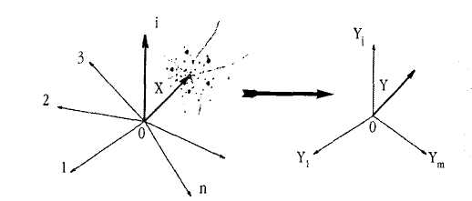
Снижение размерности
Отбор признаков
Проекция признаков

Slide 3
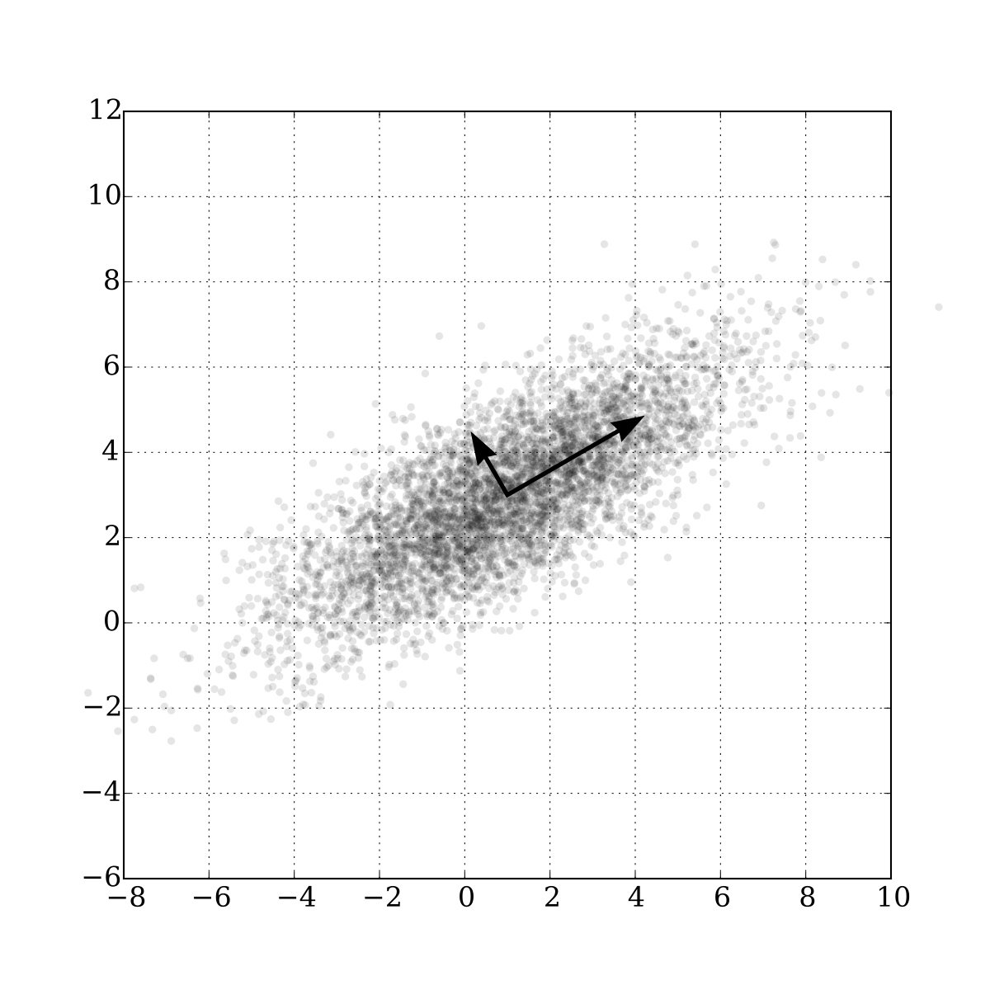
PCA (Principal Component Analysis)
Предположение: все наши наблюдения скорее всего выглядят как некий эллипсоид в подпространстве нашего исходного пространства и наш новый базис в этом пространстве совпадает с осями этого эллипсоида.
"To deal with hyper-planes in a 14 dimensional space, visualize a 3D space and say 'fourteen' very loudly. Everyone does it." — Geoffrey Hinton

Slide 4

Теория
Чтобы снизить размерность наших данных из n в k, k <= n нам нужно выбрать топ-k осей такого эллипсоида, отсортированные по убыванию по дисперсии вдоль осей.
Начнём с того, что посчитаем дисперсии и ковариации исходных признаков. Это делается просто с помощью матрицы ковариации. По определению ковариации, для двух признаков X_i и X_j их ковариация будет
где — матожидание j-ого признака.
При этом отметим, что ковариация симметрична и ковариация вектора с самим собой будет равна его дисперсии.

Slide 5
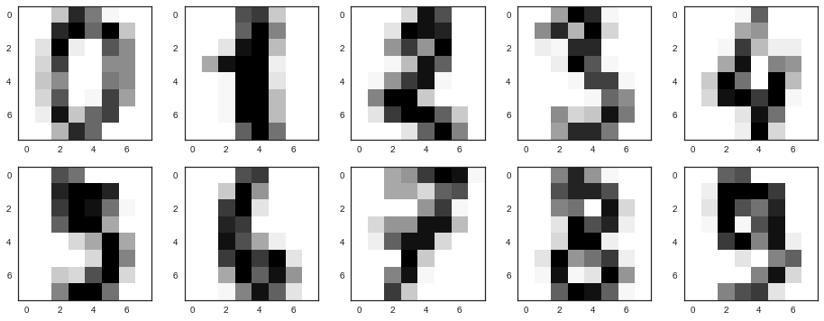
Пример

Slide 6
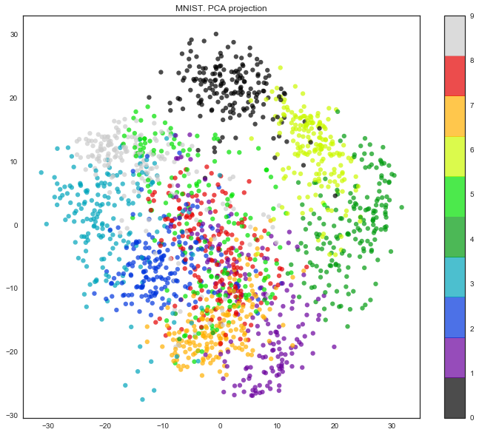

Slide 7


SNE (Stochastic Neighbor Embedding) (2002)

Slide 8



Slide 9


TSNE (T-distributed Stochastic Neighbor Embedding) (2008)
Первое отличие от SNE:
pii и qii = 0, pij = pji, qij = qji для любых i и j

Slide 10
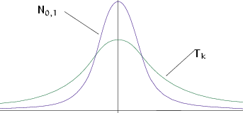

Второе отличие от SNE:

Slide 11
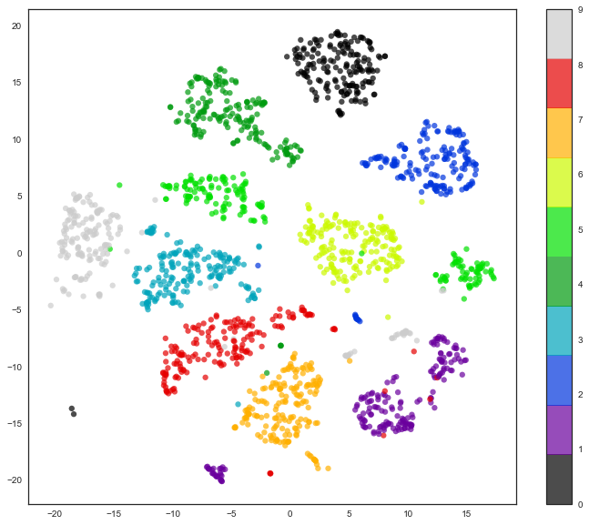

Slide 12
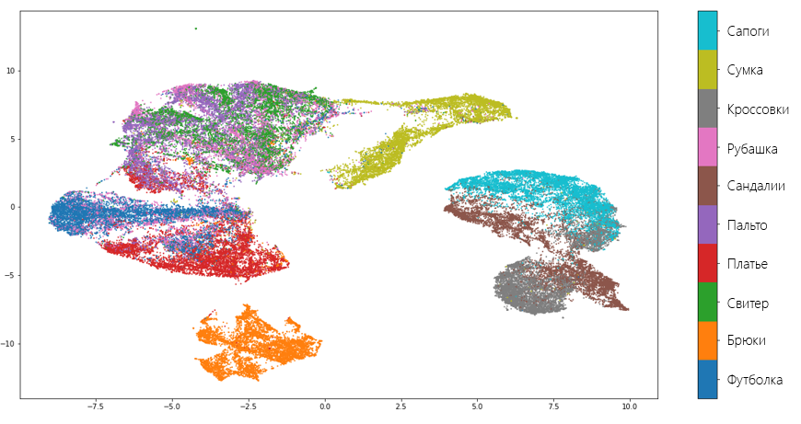
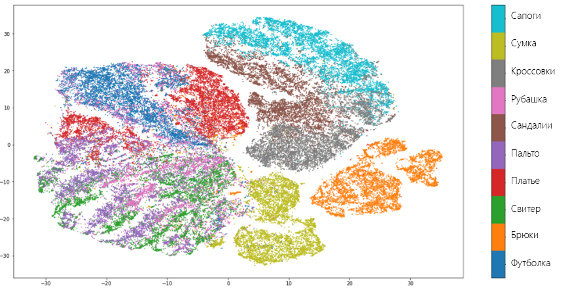
UMAP (Uniform Manifold Approximation and Projection) (2018)
Нелинейный метод снижения размерности. Результаты визуализации схожи с результатами TSNE. Намного быстрее, чем TSNE.
UMAP
TSNE

Slide 13
GSNE (General Stochastic Neighbor Embedding)
Перейдем к просмотру ноутбука!

Slide 14
Дальнейшие планы
Подробнее изучить зависимость результатов работы алгоритма от параметра b
Сделать параметр b обучаемым
Подробнее изучить UMAP

Slide 15
Спасибо за внимание!
Использованная литература:
https://www.jmlr.org/papers/volume9/vandermaaten08a/vandermaaten08a.pdf (TSNE paper)
https://arxiv.org/pdf/1802.03426.pdf (UMAP paper)
https://habr.com/ru/post/267041/
https://habr.com/ru/company/newprolab/blog/350584/
https://habr.com/ru/company/ods/blog/325654/ (ODS course)

